Slide 1
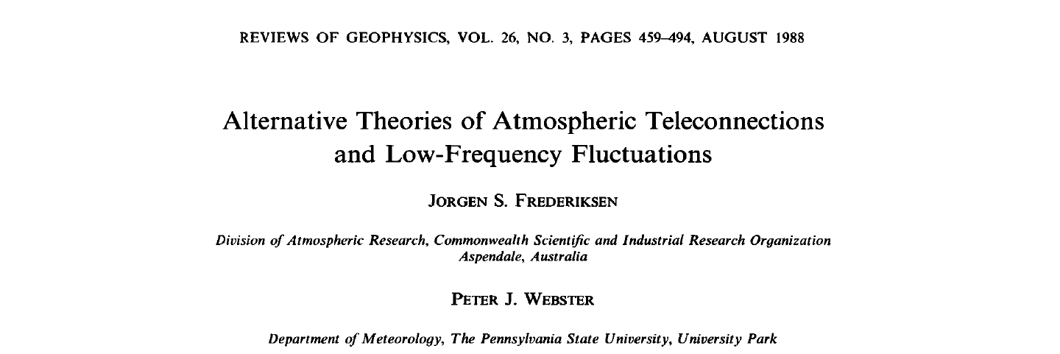
Elen Daiane Pelissaro
Thais Fujita
Dinâmica dos fenômenos de baixa frequência da atmosfera: observações, teoria linear e não-linear

Slide 2
1. Introdução
Duas linhas de pesquisa foram desenvolvidas nas ciências atmosféricas, ambas relacionadas com a variabilidade de baixa-frequência:
Avanço da previsão para as médias (5 – 10 dias) e baixas frequências (10 – 90 dias).
Climatologia dinâmica para a previsão da variabilidade interanual mesmo que seja estatisticamente.
Ex: respostas remotas dos sistemas climáticos que são importantes para construir a variabilidade interanual. Relação entre as anomalias do clima tropical e extratropical.

Slide 3
1. Introdução
Duas linhas de pesquisa foram desenvolvidas nas ciências atmosféricas, ambas relacionadas com a variabilidade de baixa-frequência:
Avanço da previsão para as médias (5 – 10 dias) e baixas frequências (10 – 90 dias).
Climatologia dinâmica para a previsão da variabilidade interanual mesmo que seja estatisticamente.
Ex: respostas remotas dos sistemas climáticos que são importantes para construir a variabilidade interanual. Relação entre as anomalias do clima tropical e extratropical.
Modelagem e estudos observacionais de variabilidade de baixa-frequência
Teleconexões de forçantes remotas
Respostas climáticas anômalas

Slide 4
1. Introdução
Duas linhas de pesquisa foram desenvolvidas nas ciências atmosféricas, ambas relacionadas com a variabilidade de baixa-frequência:
Avanço da previsão para as médias (5 – 10 dias) e baixas frequências (10 – 90 dias).
Climatologia dinâmica para a previsão da variabilidade interanual mesmo que seja estatisticamente.
Ex: respostas remotas dos sistemas climáticos que são importantes para construir a variabilidade interanual. Relação entre as anomalias do clima tropical e extratropical.
Modelagem e estudos observacionais de variabilidade de baixa-frequência
Teleconexões de forçantes remotas
Respostas climáticas anômalas
Observações e teoria são distantes.
Existem diversas inconsistências.
Oferecer hipóteses de que os autores julgam ser mais consistentes fisicamente e em fundamentos.
A questão da variabilidade de baixa-frequencia deve ser tratada em relação ao “fluxo básico tridimensional completo” partindo do entendimento que o fluxo básico é instável e apresenta certa hierarquia de estruturas modais que vão de escalas temporais sinóticas ao domínio de baixa-frequência.

Slide 5
1. Introdução
Examinar os estudos de observações de baixa-frequência e os mecanismos que determinam o estado básico em três dimesões.
Estudos teóricos, de modelagem e observacionais pertinentes a:
Ondas de dispersão de Rossby,
Condições do estado estacionário
Teoria da instabilidade tridimensional.

Slide 6
1. Introdução
Examinar os estudos de observações de baixa-frequência e os mecanismos que determinam o estado básico em três dimesões.
Estudos teóricos, de modelagem e observacionais pertinentes a:
Ondas de dispersão de Rossby,
Condições do estado estacionário
Teoria da instabilidade tridimensional.
Fornece uma generalização natural e um casamento com as ondas de dispersão de Rossby, teorias de respostas estacionárias de Rossby e a teoria de instabilidade zonal media.

Slide 7
1. Introdução
Examinar os estudos de observações de baixa-frequência e os mecanismos que determinam o estado básico em três dimesões.
Estudos teóricos, de modelagem e observacionais pertinentes a:
Ondas de dispersão de Rossby,
Condições do estado estacionário
Teoria da instabilidade tridimensional.
Fornece uma generalização natural e um casamento com as ondas de dispersão de Rossby, teorias de respostas estacionárias de Rossby e a teoria de instabilidade zonal media.
Em um contexto linear, essa teoria de instabilidade geral cria uma formalidade para analisar anomalias geradas pela evolução e amplificação dos ruídos internos às respostas das forçantes anômalas.
bloqueios
Outros padrões de teleconexão
Entre os mecanismos apresentados, são:
Mecanismos de instabilidade dos dipolos “baroclínico-barotrópico”
Região de acumulação e dispesão das ondas de energia

Slide 8
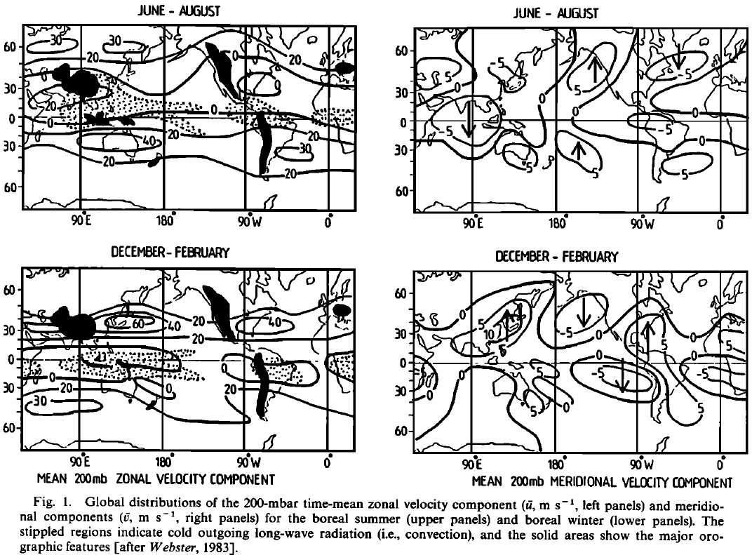
2. Mecanismo de determinação do estado tridimensional do tempo-médio da atmosfera
Relações entre o estado-base da estrutura tridimensional com funções do aquecimento global e a orografia.

Slide 9
2. Mecanismo de determinação do estado tridimensional do tempo-médio da atmosfera
Relações entre o estado-base da estrutura tridimensional com funções do aquecimento global e a orografia.
Inverno boreal:
Jatos máximos estão localizados a jusante das maiores feições orográficas.
Conclusão: variação longitudinal do fluxo médio é uma função das funções orográficas.

Slide 10
2. Mecanismo de determinação do estado tridimensional do tempo-médio da atmosfera
Inverno austral:
Jatos máximos também estão sobre o equador e abaixo da convecção máxima de baixa latitude. Inclusive, o jato mais forte encontra-se abaixo do aquecimento máximo do sul asiático. E não há feições orográficas.
Inverno boreal:
Jatos máximos estão localizados a jusante das maiores feições orográficas.
Conclusão: variação longitudinal do fluxo médio é uma função das funções orográficas.

Slide 11
2. Mecanismo de determinação do estado tridimensional do tempo-médio da atmosfera
Inverno austral:
Jatos máximos também estão sobre o equador e abaixo da convecção máxima de baixa latitude. Inclusive, o jato mais forte encontra-se abaixo do aquecimento máximo do sul asiático. E não há feições orográficas.
Inverno boreal:
Jatos máximos estão localizados a jusante das maiores feições orográficas.
Conclusão: variação longitudinal do fluxo médio é uma função das funções orográficas.
Conexão fisica entre os trópicos e extra-trópicos:
No sentido equatorial de cada fluxo de jato do hemisfério de inverno, há um forte fluxo equatorial cruzado, originário da região de aquecimento de baixa latitude no verão e estendendo-se para a região a montante do jato de inverno.

Slide 12
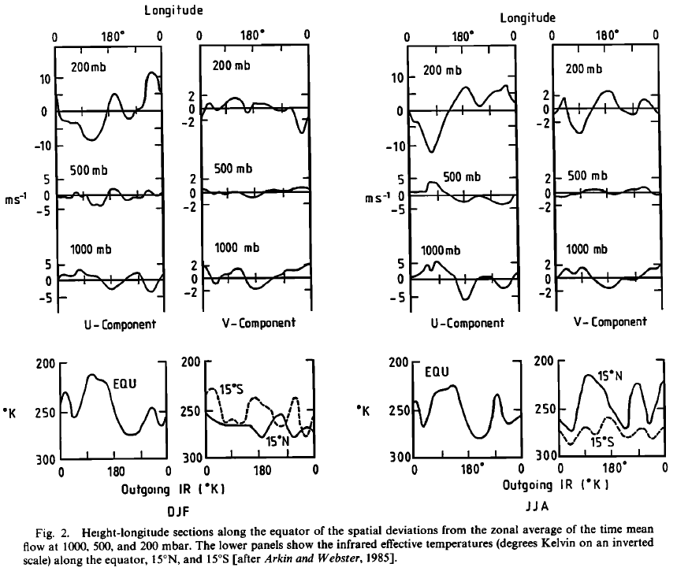
2. Mecanismo de determinação do estado tridimensional do tempo-médio da atmosfera
O fluxo base das regiões equatorias parece ser fortemente correlacionada com a distribuição do aquecimento e, por consequencia, da distribuição da temperatura superficial do oceano.
Há pouca variação sazonal na componente zonal (u) da distribuição vertical.

Slide 13
2. Mecanismo de determinação do estado tridimensional do tempo-médio da atmosfera
O fluxo base das regiões equatorias parece ser fortemente correlacionada com a distribuição do aquecimento e, por consequencia, da distribuição da temperatura superficial do oceano.
Há pouca variação sazonal na componente zonal (u) da distribuição vertical.
Anticorrelação entre a superfície e a alta troposfera.

Slide 14
2. Mecanismo de determinação do estado tridimensional do tempo-médio da atmosfera
O fluxo base das regiões equatorias parece ser fortemente correlacionada com a distribuição do aquecimento e, por consequencia, da distribuição da temperatura superficial do oceano.
Há pouca variação sazonal na componente zonal (u) da distribuição vertical.
Anticorrelação entre a superfície e a alta troposfera.
A variação meridional mostra uma inversão entre as estações.

Slide 15
2. Mecanismo de determinação do estado tridimensional do tempo-médio da atmosfera
O fluxo base das regiões equatorias parece ser fortemente correlacionada com a distribuição do aquecimento e, por consequencia, da distribuição da temperatura superficial do oceano.
Há pouca variação sazonal na componente zonal (u) da distribuição vertical.
Anticorrelação entre a superfície e a alta troposfera.
A variação meridional mostra uma inversão entre as estações.
Correlação com a temperatura IR do verão dos subtrópicos. Ou seja, o fluxo cruzado equatorial parece ser impulsionado pelo aquecimento subtropical de monções do hemisfério de verão.

Slide 16
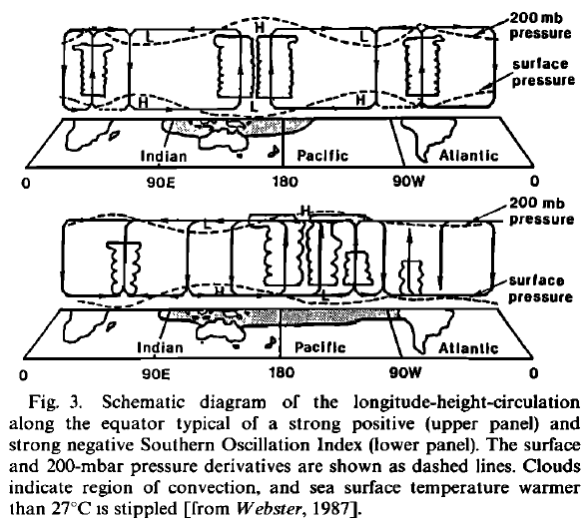
2. Mecanismo de determinação do estado tridimensional do tempo-médio da atmosfera
O fluxo base das regiões equatorias parece ser fortemente correlacionada com a distribuição do aquecimento e, por consequencia, da distribuição da temperatura superficial do oceano.
Há pouca variação sazonal na componente zonal (u) da distribuição vertical.
Anticorrelação entre a superfície e a alta troposfera.
A variação meridional mostra uma inversão entre as estações.
Correlação com a temperatura IR do verão dos subtrópicos. Ou seja, o fluxo cruzado equatorial parece ser impulsionado pelo aquecimento subtropical de monções do hemisfério de verão.
É importante notar que o estado básico também possui considerável variabilidade interanual, especialmente em relação ao sinal do El Nino- Oscilação Sul.
Com a alteração da localização das águas aquecidas, as regiões ascendentes e convectivas movem da Indonésia para o centro do Pacífico.
Esse deslizamento para leste muda toda a circulação tropical.

Slide 17
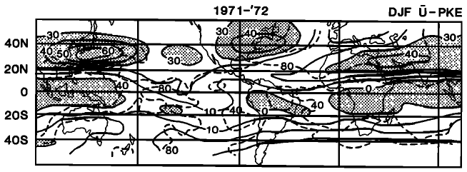
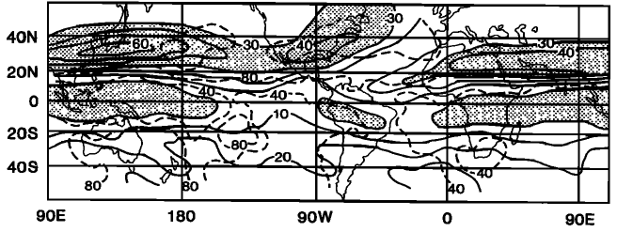
2. Mecanismo de determinação do estado tridimensional do tempo-médio da atmosfera
O fluxo base das regiões equatorias parece ser fortemente correlacionada com a distribuição do aquecimento e, por consequencia, da distribuição da temperatura superficial do oceano.
Há pouca variação sazonal na componente zonal (u) da distribuição vertical.
Anticorrelação entre a superfície e a alta troposfera.
A variação meridional mostra uma inversão entre as estações.
Correlação com a temperatura IR do verão dos subtrópicos. Ou seja, o fluxo cruzado equatorial parece ser impulsionado pelo aquecimento subtropical de monções do hemisfério de verão.
É importante notar que o estado básico também possui considerável variabilidade interanual, especialmente em relação ao sinal do El Nino- Oscilação Sul.
Com a alteração da localização das águas aquecidas, as regiões ascendentes e convectivas movem da Indonésia para o centro do Pacífico.
Esse deslizamento para leste muda toda a circulação tropical.
Visão global da distribuição da variabilidade atmosférica do inverno boreal para os anos de 1971-72 sem influência do El Nino e 1972-73 com a influência.

Slide 18
3. Observações da variabilidade de baixa-frequência
Os dados de circulação atmosférica do hemisfério norte apresentam séries longas e com continuidade espacial que possibilitam as análises detalhadas da estrutura tridimensional da atmosfera.
Com a cobertura quase completa e contínua dos satélites, o hemisfério sul também apresenta série de dados longas e contínuas.
Os estudos observacionais dedicados às médias zonais mudaram o foco para a estrutura tridimensional da atmosfera e suas flutuações.
As análises, que também era na perspectiva de estudos de caso, agora passa a ser análises em quatro dimensões.
O uso de técnicas de filtro forneceu evidências de grandes diferenças no caráter das variações atmosféricas de alta e baixa frequência. Suas escalas espaciais não são apenas bastante diferentes, mas também têm relações distintas com relação ao estado básico de fundo no qual estão imersas.
Os estudos de instabilidade tridimensional discutidos nas seções posteriores produzem modos semelhantes às observações filtradas passa-banda e passa-baixo, mas sugerem que existem muitos outros modos de flutuação que podem ser perdidos usando o filtro passa-baixo bastante amplo.

Slide 19
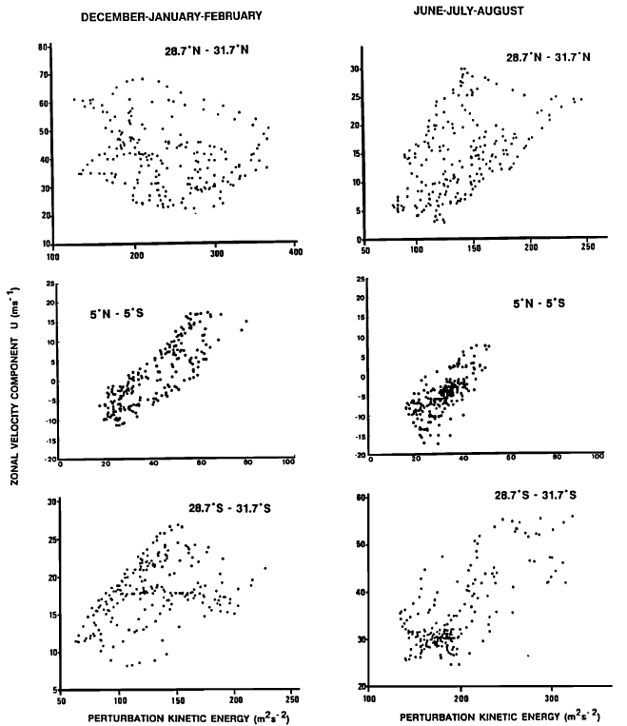
3. Observações da variabilidade de baixa-frequência
Resumo das relações entre a média dos fluxo zonal e a energia cinética da perturbação (PKE) em diagramas de dispersão.
Correlação entre as regiões equatoriais são fortes e positivas, ilustrando a relação entre a força dos ventos de oeste em baixas latitudes e o grau de perturbação.

Slide 20
3. Observações da variabilidade de baixa-frequência
Resumo das relações entre a média dos fluxo zonal e a energia cinética da perturbação (PKE) em diagramas de dispersão.
Correlação entre as regiões equatoriais são fortes e positivas, ilustrando a relação entre a força dos ventos de oeste em baixas latitudes e o grau de perturbação.
Para as regiões extratropicais, a relação u-PKE mostra o mesmo padrão geral que o dos trópicos.

Slide 21
3. Observações da variabilidade de baixa-frequência
Resumo das relações entre a média dos fluxo zonal e a energia cinética da perturbação (PKE) em diagramas de dispersão.
Correlação entre as regiões equatoriais são fortes e positivas, ilustrando a relação entre a força dos ventos de oeste em baixas latitudes e o grau de perturbação.
Para as regiões extratropicais, a relação u-PKE mostra o mesmo padrão geral que o dos trópicos.
Porém, no inverno do HN, em particular os altos valores da componente da velocidade zonal não coincide com os valores máximos das PKE. Os valores são espalhados em um espectro amplo.

Slide 22
3. Observações da variabilidade de baixa-frequência
Resumo das relações entre a média dos fluxo zonal e a energia cinética da perturbação (PKE) em diagramas de dispersão.
Correlação entre as regiões equatoriais são fortes e positivas, ilustrando a relação entre a força dos ventos de oeste em baixas latitudes e o grau de perturbação.
Para as regiões extratropicais, a relação u-PKE mostra o mesmo padrão geral que o dos trópicos.
Porém, no inverno do HN, em particular os altos valores da componente da velocidade zonal não coincide com os valores máximos das PKE. Os valores são espalhados em um espectro amplo.
O inverno do HS (e os verões de ambos hemisférios), exibem uma estrutura similar aos trópicos. A razão dessa diferença entre as estações e hemisférios não é bem definida, porém pode ser atribuída:
campos de deformação característica de cada hemisfério;
falta de qualidade dos dados do HS;
fluxos de larga escala gerados remotamente apresentando uma estrutura barotrópica.

Slide 23
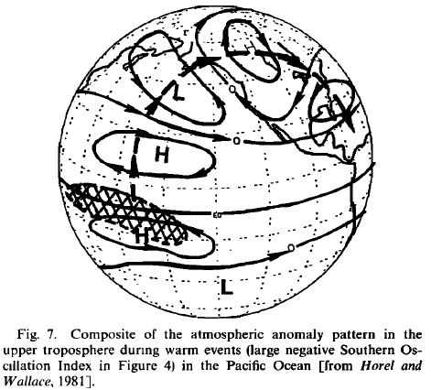
3. Observações da variabilidade de baixa-frequência
Variabilidade de baixa frequência:
Teleconexões atmosféricas:
“trópicos para extra-trópicos”:
O estado médio da atmosfera é diferente durante os episódios quentes de El Nino. De uma forma ou de outra, a estrutura anômala dos extra-trópicos durante os episódios pode ser explicada em termos do deslocamento das forçantes térmicas nos trópicos ou explicada em termos de uma agregação de flutuações de baixa frequência em resposta a uma excitação do trópico perturbado, ou, a combinação de ambos efeitos.
“extra-trópicos para trópicos”
Entrada de distúrbios do tipo extra-tropical nos trópicos, na região dos ventos de oeste tropical.
“trópicos para trópicos”:
Mecanismo de interconexão equatorial causada tanto pela variação temporal da onda de Kelvin ou transientes que movem através do estado básico.

Slide 24
4. Teorias da variabilidade de baixa-frequência
Juntamente com os avanços das análises observacionais, surgiram os experimentos numéricos e teorias.
O objetivo é explicar a estrutura temporal e espacial das flutuações atmosféricas.
Hipóteses postas para explicar as estruturas observadas das sub-classes da variância de baixa-frequência da atmosfera:
Variabilidade de alta-frequência:
Há pouca controvérsia com relação aos mecanismos básicos de operação da produção de flutuação em menores escalas de tempo. As investigações ocorreram de duas formas:
Examinando a estabilidade dos fluxos que não apresentavam variação zonal no seu estado básico ou na amplitude dos distúrbios em crescimento.
Explicação pela teoria de instabilidade tridimensional.
Variabilidade de baixa-frequência:
Os estudos de bloqueios e o comportamento de baixa-frequência da atmosfera em geral é muito mais diverso.
Teoria de dispersão de ondas bidimensionais de Rossby.
Interação não-linear de uma onda forçada e de onda livre.
Amplificação ressonante hemisférica de ondas planetárias em larga escala forçadas por topografia e aquecimento.
Resposta local devido às ondas de Rossby geradas por uma região forçante sendo aprimorada por uma segunda fonte a jusante.
Instabilidade tridimensional do fluxo básico variável tridimensional.
Instabilidade barotrópica do fluxo zonalmente variável.
Equilíbrios múltiplos do fluxo atmosférico.
Onda solitária de Rossby
Explicam o início e desenvolvimento dos eventos de bloqueio.
Manutenção dos eventos de bloqueio.
Há pouca discussão das teorias de decaimento do bloqueio na literatura.

Slide 25
5. Dispersão das ondas Rossby e teorias de respostas ao estado estacionário
Estados básicos zonais:
a) Teleconexões tropical para extratropical.
A variedade de técnicas usadas para examinar os fenômenos de baixa-frequência podem ser vistos pela revisão dos estudos de teleconexões atmosféricas. E, diversos estudos assumem solução linear em estado estacionário.
Outros estudos que usam complexos modelos de circulação geral da atmosfera não consideram pressuposições a priori com relação a dinâmica dominante das forçantes remotas às respostas atmosféricas. E que os resultados só podem ser decifrados desde que sejam guiados por hipóteses anteriores resultantes de análises de dados reais ou de modelo fenomenológico.
Experimentos em ambos modelos produzem resultados que são surpreendentemente similares
Uma fonte anômala emanando de baixas latitudes que pode ser tanto de uma fonte de aquecimento na superfície do oceano ou uma fonte de aquecimento latente no meio da troposfera, é um trem de ondas propagando predominantemente em direção ao hemisfério durante o inverno em altas latitudes – Ondas de dispersão Rossby. A forçante preferencial do hemisfério no inverno ocorre simplesmente pelos ventos de oeste que invadem em proximidade ao equador e facilitam e excitação das ondas de Rossby.
Existem diversos aspectos para a hipótese desse trem de ondas simplificado:
A teoria prediz corretamente que o hemisfério no inverno é mais facilmente perturbado pelas anomalias de aquecimento do equador.
As respostas anômalas apresentam uma dependência espectral com a latitude. Ondas longas se propagam mais em direção aos polos enquanto as ondas mais curtas apresentam latitude de desvio mais direcionadas ao equador (Hoskings & Karoly, 1981).
A dispersão do trem de ondas em direção aos estra-trópicos apresenta uma estrutura barotrópica (Hoskings & Karoly, 1981)..
Problemas que existem com essa teoria:
Dependendo do estado estacionário assumido, não se considera a possibilidade da instabilidade inerente da atmosfera em seu estado tridimensional.
A teoria ignora a variabilidade longitudinal do estado estacionário apesar delas existir tanto no estado estacionário quanto na variância de baixa frequência.
Seguindo essa linha, a teoria indica que o trem de ondas migra seguindo a fonte de calor conforme ela muda em direção leste durante os episódios de aquecimento equatorial, situação que parece contrária às evidencias de observações e modelagem.
As repostas em estudos de circulação geral não lineares é muito mais complexa.

Slide 26
5. Dispersão das ondas Rossby e teorias de respostas ao estado estacionário
Estados básicos zonais: (Charney, 1963 & 1969)
b) Teleconexão extratropical para tropical.
Considerando a variação longitudinal em termos de tempo médio e estrutura transiente relativa ao estado básico em um modelo barotrópico não linear foi testada a hipótese de que os ventos de oeste equatorial da alta troposfera equatorial eram formadas pela propagação de ondas dos extra trópicos.
Durante o outono e o inverno boreal, quando os ventos de oeste equatorial são mais fortes, os transientes de um hemisfério pode propagar até o equador ou até memso ao outro hemisfério.
Ondas menores o sinal do vento equatorial no ponto de intercepção determina se propaga através da região equatorial, absorvida ou refletida.
Para ondas muito maiores à escala dos ventos de oeste, a onda pode interagir com o estado básico dependendo da fase da onda extratropical. A região do vento de oeste pode ser ampliada ou removida.
Dispersão de ondas em um fluxo de variação longitudinal do estado estacionário:
Os distúrbios tropicais são invariavelmente convectivos e confinados às regiões oceânicas de temperaturas quentes. Eles apresentam uma estrutura divergente que ocupa toda a troposfera, e também, são aprisionadas equatorialmente com uma amplitude que diminui exponencialmente com a distância do equador.
Os sistemas convectivos dos trópicos agregam aquecimento localmente que produzem efeitos locais que forçam circulações diretamente relacionadas ao extra trópicos.
Porém, é concebível que há outros efeitos com variações longitudinais no estado básico equatorial que podem criar influencias em regiões não convectivas e remotas dos trópicos e até mesmo extratropicais.
Mecanismos do duto de oeste – Westerly duct mechanism
O problema da teoria de trens de onda para teleconexões atmosféricas e o entendimento da importância do papel do cisalhamento longitudinal, juntamente com a identificação da região de saturação e emanação de ondas, permitem colocar o novo mecanismo de comunicação entre os trópicos e os extratrópicos.
Que foram até então baseadas em estados básicos zonais e ignoravam a variação longitudinal considerável tanto em tempo quanto nas estruturas transientes.
O mecanismo indica que o desenvolvimento dos transientes nas regiões de temperaturas quentes do oceano nos trópicos, e que na ocorrência de regiões de saturação, define-se a onda de propagação e emanação em direção aos extra trópicos.
Apesar de ser uma mecanismo atraente, ainda não considera a instabilidade extratropical do estado básico.

Slide 27
6. TEORIA DA INSTABILIDADE TRIDIMENSIONAL E VARIABILIDADE DE BAIXA FREQUÊNCIA DA ATMOSFERA

Slide 28
O estudo de Frederiksen (1982a) mostrou que a teoria da instabilidade com fluxos tridimensionais de estado básico poderia produzir uma variedade de distúrbios além dos modos monopolos de ciclogênese (como os mostrados nas Figuras 9b e 10b), como os bloqueios;

Slide 29
O estudo de Frederiksen (1982a) mostrou que a teoria da instabilidade com fluxos tridimensionais de estado básico poderia produzir uma variedade de distúrbios além dos modos monopolos de ciclogênese (como os mostrados nas Figuras 9b e 10b), como os bloqueios;
De acordo com essa proposição, a formação de anomalias maduras, como eventos de bloqueio, é iniciada (em alguns casos) pela geração de modos iniciais de instabilidade de dipolo bloqueador corrente abaixo das regiões de amplitude máxima das anomalias maduras;

Slide 30
O estudo de Frederiksen (1982a) mostrou que a teoria da instabilidade com fluxos tridimensionais de estado básico poderia produzir uma variedade de distúrbios além dos modos monopolos de ciclogênese (como os mostrados nas Figuras 9b e 10b), como os bloqueios;
De acordo com essa proposição, a formação de anomalias maduras, como eventos de bloqueio, é iniciada (em alguns casos) pela geração de modos iniciais de instabilidade de dipolo bloqueador corrente abaixo das regiões de amplitude máxima das anomalias maduras;
Processos baroclínicos e processos barotrópico: eles se propagam para o leste com inclinação para o oeste com a altura e a medida que aumentam em amplitude, tornam-se barotrópico.

Slide 31
O estudo de Frederiksen (1982a) mostrou que a teoria da instabilidade com fluxos tridimensionais de estado básico poderia produzir uma variedade de distúrbios além dos modos monopolos de ciclogênese (como os mostrados nas Figuras 9b e 10b), como os bloqueios;
De acordo com essa proposição, a formação de anomalias maduras, como eventos de bloqueio, é iniciada (em alguns casos) pela geração de modos iniciais de instabilidade de dipolo bloqueador corrente abaixo das regiões de amplitude máxima das anomalias maduras;
Processos baroclínicos e processos barotrópico: eles se propagam para o leste com inclinação para o oeste com a altura e a medida que aumentam em amplitude, tornam-se barotrópico.
A mudança dos modos dipolo de início de bloqueio para modos de anomalia madura ocorreria por efeitos não-lineares da mesma maneira que ocorre com distúrbios na escala de ciclones e como é encontrado nas experiências de Gall [1976], Simmons e Hoskins [1978] e Frederiksen [1981a, b].

Slide 32
Frederiksen [1982a, 1983c] estudou a instabilidade de um fluxo tridimensional para:
inverno do hemisfério norte;
modelo quase-geostrófico de duas camadas com geometria esférica;
diferentes parâmetros de estabilidade estática;
Verificou-se que havia uma estreita relação entre o período dos modos e sua estrutura baroclínica ou barotrópica. Períodos curtos (altas frequências) estão associados a modos baroclínicos de menor escala, progredindo por modos barotrópicos cada vez mais amplos à medida que o período aumenta.

Slide 33
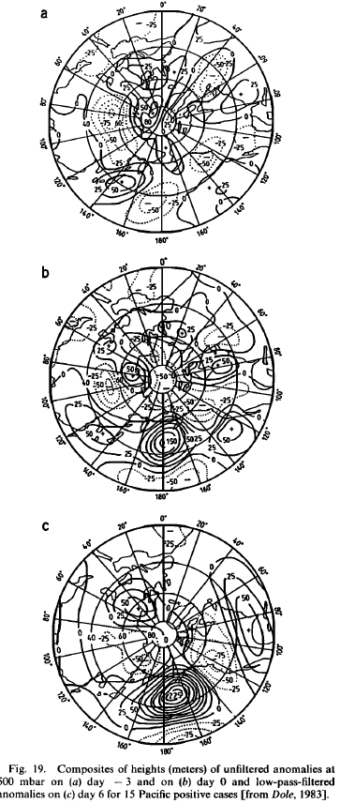
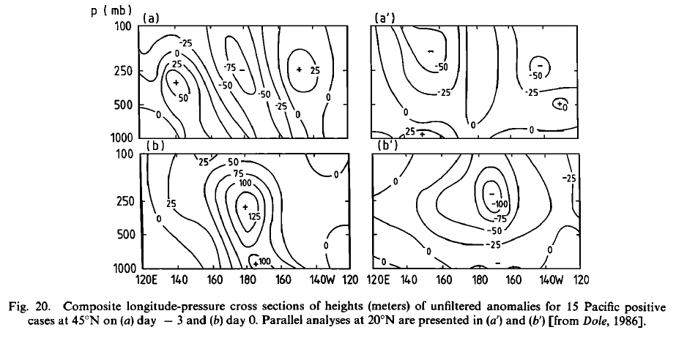
Bloqueios no HN
Inclinação para oeste
Estrutura dipolar antes do estabelecimento
Barotropia
Estrutura monopolar

Slide 34
Lejen (1984), em um estudo observacional do bloqueio do hemisfério sul, também encontrou suporte para os modos de instabilidade dipolar, sendo esses responsáveis ​​pela maioria dos episódios de bloqueio.

Slide 35
7. INSTABILIDADE DO ESTADO BÁSICO E DISPERSÃO DE ONDAS DE ROSSBY

Slide 36
7.2. Teorias de estado estacionário linear e não linear em uma atmosfera instável
A obtenção de soluções lineares realistas depende de quão bem-sucedido for a substituição dos efeitos dos transientes por coeficientes de arrasto e difusão, dado que aproximadamente metade da energia cinética na atmosfera é devida a transientes;

Slide 37
7.2. Teorias de estado estacionário linear e não linear em uma atmosfera instável
A obtenção de soluções lineares realistas depende de quão bem-sucedido for a substituição dos efeitos dos transientes por coeficientes de arrasto e difusão, dado que aproximadamente metade da energia cinética na atmosfera é devida a transientes;
Em geral, não é possível fornecer uma estimativa a priori de quão bem a solução linear do estado estacionário se aproxima da resposta não linear,

Slide 38
7.2. Teorias de estado estacionário linear e não linear em uma atmosfera instável
A obtenção de soluções lineares realistas depende de quão bem-sucedido for a substituição dos efeitos dos transientes por coeficientes de arrasto e difusão, dado que aproximadamente metade da energia cinética na atmosfera é devida a transientes;
Em geral, não é possível fornecer uma estimativa a priori de quão bem a solução linear do estado estacionário se aproxima da resposta não linear,
No entanto, Frederiksen e Carneyale (1986), examinaram as condições sob as quais a solução linear de estado estacionário também é a solução climática não linear para o caso simples de fluxo invíscido de rotação do corpo sólido em um modelo barotrópico. Eles descobrem que, no caso em que o componente de rotação do corpo sólido corresponde ao fluxo para oeste, a solução linear de estado estacionário também é a solução climática não linear. No entanto, no caso do fluxo de rotação do corpo sólido ser para leste, a solução linear de estado estacionário é instável e os estados climáticos lineares e não lineares são consideravelmente diferentes.

Slide 39
7.3 Flutuações internas ou respostas a forçantes anômalas externas?
Nesta subseção, examinamos alguns dos estudos observacionais e modelo que lançam luz sobre o papel das flutuações internas e de forçamentos externos na geração de anomalias;

Slide 40
7.3 Flutuações internas ou respostas a forçantes anômalas externas?
Nesta subseção, examinamos alguns dos estudos observacionais e modelo que lançam luz sobre o papel das flutuações internas e de forçamentos externos na geração de anomalias;
Para flutuações filtradas por filtros passa-baixa, o papel de forçantes anômalas externas é mínimo (exceto na determinação da distribuição do estado básico). Para as flutuações de frequência mais baixa, pode ser que forças externas anômalas, como anomalias de TSM, desempenhem um papel cada vez mais importante;

Slide 41
7.3 Flutuações internas ou respostas a forçantes anômalas externas?
Nesta subseção, examinamos alguns dos estudos observacionais e modelo que lançam luz sobre o papel das flutuações internas e de forçamentos externos na geração de anomalias;
Para flutuações filtradas por filtros passa-baixa, o papel de forçantes anômalas externas é mínimo (exceto na determinação da distribuição do estado básico). Para as flutuações de frequência mais baixa, pode ser que forças externas anômalas, como anomalias de TSM, desempenhem um papel cada vez mais importante;
Hotel e Wallace (1981) apresentaram evidências observacionais convincentes de uma relação entre a variabilidade interanual nas anomalias tropicais da TSM no Pacífico e o padrão de teleconexão Pacífico - Norte Americano. Eles interpretam as anomalias da circulação atmosférica extratropical como essencialmente uma resposta da onda estacionária de Rossby às anomalias do aquecimento do Pacífico Equatorial central;

Slide 42
7.3 Flutuações internas ou respostas a forçantes anômalas externas?
Nesta subseção, examinamos alguns dos estudos observacionais e modelo que lançam luz sobre o papel das flutuações internas e de forçamentos externos na geração de anomalias;
Para flutuações filtradas por filtros passa-baixa, o papel de forçantes anômalas externas é mínimo (exceto na determinação da distribuição do estado básico). Para as flutuações de frequência mais baixa, pode ser que forças externas anômalas, como anomalias de TSM, desempenhem um papel cada vez mais importante;
Hotel e Wallace (1981) apresentaram evidências observacionais convincentes de uma relação entre a variabilidade interanual nas anomalias tropicais da TSM no Pacífico e o padrão de teleconexão Pacífico - Norte Americano. Eles interpretam as anomalias da circulação atmosférica extratropical como essencialmente uma resposta da onda estacionária de Rossby às anomalias do aquecimento do Pacífico Equatorial central;
Dole (1986), no entanto, indica que os padrões podem frequentemente e talvez principalmente, crescer e decair enquanto o forçamento externo permanece quase fixo;

Slide 43
7.3 Flutuações internas ou respostas a forçantes anômalas externas?
Diversos trabalhos da época, como Lau (1981) analisaram que anomalias bem realistas geradas em modelos de circulação geral também podem ser geradas sem forçantes anômalas, como TSM;

Slide 44
7.3 Flutuações internas ou respostas a forçantes anômalas externas?
Diversos trabalhos da época, como Lau (1981) analisaram que anomalias bem realistas geradas em modelos de circulação geral também podem ser geradas sem forçantes anômalas, como TSM;
Gall et al.(1979) diz que pode não ser fácil separar o papel das perturbações na escala de ciclones transitórios das forçantes externas dependentes do tempo, tais como TSM no forçamento de escalas maiores, a menos que esses termos sejam medidos separadamente;

Slide 45
7.3 Flutuações internas ou respostas a forçantes anômalas externas?
Diversos trabalhos da época, como Lau (1981) analisaram que anomalias bem realistas geradas em modelos de circulação geral também podem ser geradas sem forçantes anômalas, como TSM;
Gall et al.(1979) diz que pode não ser fácil separar o papel das perturbações na escala de ciclones transitórios das forçantes externas dependentes do tempo, tais como TSM no forçamento de escalas maiores, a menos que esses termos sejam medidos separadamente;
Kok e Opsteeqh (1985) realizaram um estudo de modelo linear em que os efeitos de transientes, aquecimento diabático e orografia na produção de circulações anômalas são tratados separadamente. Eles observam que as amplitudes das anomalias nos extratrópicos forçados pelas fontes de calor tropicais são pequenas, mesmo quando o evento E1 Niño de 1982/83 estava no seu máximo (correlações próximas de zero). O sinal dos trópicos parece, de longe, não tão importante quanto o efeito dos transientes.

Slide 46
8. EVOLUÇÃO DE ANOMALIAS EM MODELOS BAROCLÍNICOS COM VARIAÇÃO LONGITUDINAL DO ESTADO BÁSICO

Slide 47
Houve muitos estudos que examinaram a resposta atmosférica a forçamentos anômalos ou distúrbios impostos. Poucos, no entanto, se concentraram na dependência temporal da resposta transitória. Aqui consideramos um estudo que examina a evolução de um distúrbio inicial de latitude média.

Slide 48
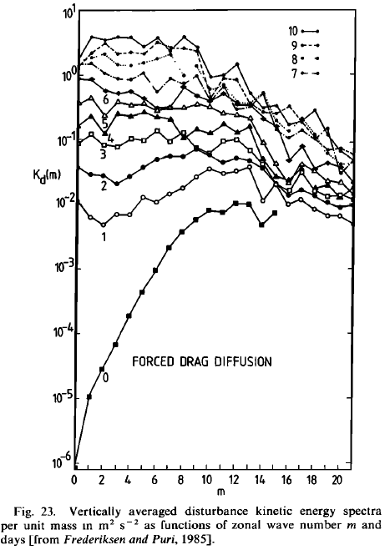
A Figura 23 mostra os desenvolvimentos dos espectros de número de onda zonal de energia cinética de perturbação durante um período de 10 dias de integração.
Há uma mudança gradual e contínua nos espectros de energia, atingindo o pico em escalas relativamente pequenas inicialmente até que, até o dia 10, a energia de perturbação preenche preferencialmente as escalas em grande escala.

Slide 49
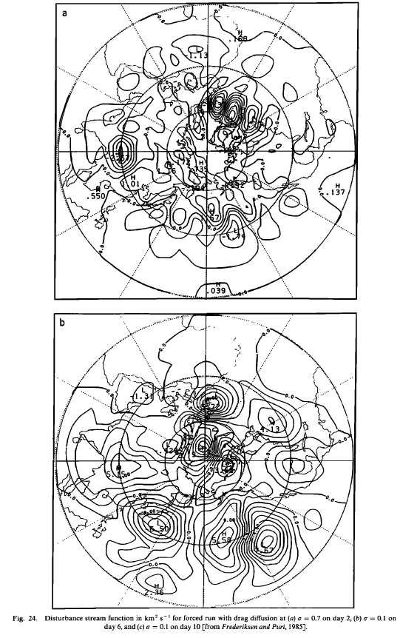
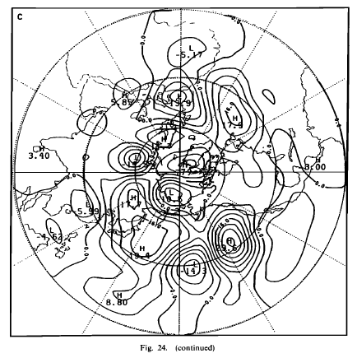
Figuras 24a, 24b e 24c: perturbação na função de corrente no dia 2 na superfície sigma 0.7, no dia 6 na superfície sigma 0.1 e no dia 10 na superfície sigma 0,1.

Slide 50
Característica inicialmente superficial que penetra cada vez mais na atmosfera superior durante a integração;
Figuras 24a, 24b e 24c: perturbação na função de corrente no dia 2 na superfície sigma 0.7, no dia 6 na superfície sigma 0.1 e no dia 10 na superfície sigma 0,1.

Slide 51
Característica inicialmente superficial que penetra cada vez mais na atmosfera superior durante a integração;
Nos dias 6 e 10, os distúrbios em baixos níveis têm características semelhantes mostradas nas Figuras 24b e 24c, mas com uma estrutura em menor escala;
Figuras 24a, 24b e 24c: perturbação na função de corrente no dia 2 na superfície sigma 0.7, no dia 6 na superfície sigma 0.1 e no dia 10 na superfície sigma 0,1.

Slide 52
Estrutura dipolar no Pacífico;
Figuras 24a, 24b e 24c: perturbação na função de corrente no dia 2 na superfície sigma 0.7, no dia 6 na superfície sigma 0.1 e no dia 10 na superfície sigma 0,1.

Slide 53
Estrutura dipolar no Pacífico;
Estrutura barotrópica com características de Oscilação do Atlântico Norte;
Figuras 24a, 24b e 24c: perturbação na função de corrente no dia 2 na superfície sigma 0.7, no dia 6 na superfície sigma 0.1 e no dia 10 na superfície sigma 0,1.

Slide 54
Estrutura dipolar no Pacífico;
Estrutura barotrópica com características de Oscilação do Atlântico Norte;
No dia 10, têm-se a característica barotrópica equivalente em larga escala no Pacífico;
Figuras 24a, 24b e 24c: perturbação na função de corrente no dia 2 na superfície sigma 0.7, no dia 6 na superfície sigma 0.1 e no dia 10 na superfície sigma 0,1.

Slide 55
9. RESUMO E CONCLUSÕES

Slide 56
Variabilidade de Baixa Frequência

Slide 57
Variabilidade de Baixa Frequência
Estrutura tridimensional em evolução da circulação atmosférica

Slide 58
Variabilidade de Baixa Frequência
Estrutura tridimensional em evolução da circulação atmosférica
Variação anual do aquecimento latitudinal
Distribuição da Orografia

Slide 59
Variabilidade de Baixa Frequência
Estrutura tridimensional em evolução da circulação atmosférica
Variação anual do aquecimento latitudinal
Distribuição da Orografia
Localização e variação do jato subtropical de inverno

Slide 60
Vários autores demonstraram através de estudos empíricos, teóricos e de modelagem que existem regiões de acumulação de energia, tais como o leste do Oceano Pacífico e, em menor grau, o oceano Atlântico na troposfera superior;

Slide 61
Vários autores demonstraram através de estudos empíricos, teóricos e de modelagem que existem regiões de acumulação de energia, tais como o leste do Oceano Pacífico e, em menor grau, o oceano Atlântico na troposfera superior;
A energia se acumula nessas regiões a partir dos distúrbios da latitude média [Webster e Holton, 1982; Arkin e Webster, 1985] ou a partir das regiões de convecção no equador [Webster e Chang, 1988];

Slide 62
Vários autores demonstraram através de estudos empíricos, teóricos e de modelagem que existem regiões de acumulação de energia, tais como o leste do Oceano Pacífico e, em menor grau, o oceano Atlântico na troposfera superior;
A energia se acumula nessas regiões a partir dos distúrbios da latitude média [Webster e Holton, 1982; Arkin e Webster, 1985] ou a partir das regiões de convecção no equador [Webster e Chang, 1988];
A transferência de energia de uma região dos trópicos para outra sugere a possibilidade de um mecanismo de teleconexão equatorial, o que é distinto dos mecanismos de teleconexão extratropical de Hoskins e Karoly [1981] e Webster [1981, 1982].

Slide 63
Teorias lineares simples de estado estacionário e de dispersão das ondas de Rossby não conseguem prever vários aspectos de anomalias maduras;

Slide 64
Teorias lineares simples de estado estacionário e de dispersão das ondas de Rossby não conseguem prever vários aspectos de anomalias maduras;
Teoria da instabilidade tridimensional surge como uma união da teoria da instabilidade com média zonal de Charney e Eady e a dispersão de ondas de Rossby e a teoria linear de estado estacionário de Rossby e Yeh;

Slide 65
Teorias lineares simples de estado estacionário e de dispersão das ondas de Rossby não conseguem prever vários aspectos de anomalias maduras;
Teoria da instabilidade tridimensional surge como uma união da teoria da instabilidade com média zonal de Charney e Eady e a dispersão de ondas de Rossby e a teoria linear de estado estacionário de Rossby e Yeh;
A teoria da instabilidade tridimensional fornece um formalismo para estudar tanto a amplificação de "ruídos" internos quanto a resposta a forçamentos anômalos;

Slide 66
O início da variabilidade de baixa frequência é visto como causado (em alguns casos) por distúrbios tropicais;

Slide 67
O início da variabilidade de baixa frequência é visto como causado (em alguns casos) por distúrbios tropicais;
Estes podem ser gerados através da amplificação do "ruído" interno ou através de alterações nos forçantes dos limites, como anomalias de TSM;

Slide 68
O início da variabilidade de baixa frequência é visto como causado (em alguns casos) por distúrbios tropicais;
Estes podem ser gerados através da amplificação do "ruído" interno ou através de alterações nos forçantes dos limites, como anomalias de TSM;
De acordo com essa hipótese, a variação longitudinal do fluxo atmosférico básico próximo ao equador causa um ducto da energia das ondas gerada nos trópicos para zonas ocidentais troposféricas superiores;

Slide 69
O início da variabilidade de baixa frequência é visto como causado (em alguns casos) por distúrbios tropicais;
Estes podem ser gerados através da amplificação do "ruído" interno ou através de alterações nos forçantes dos limites, como anomalias de TSM;
De acordo com essa hipótese, a variação longitudinal do fluxo atmosférico básico próximo ao equador causa um ducto da energia das ondas gerada nos trópicos para zonas ocidentais troposféricas superiores;
Essas zonas agem como regiões de origem para a emanação de ondas nos extratrópicos;

Slide 70
O início da variabilidade de baixa frequência é visto como causado (em alguns casos) por distúrbios tropicais;
Estes podem ser gerados através da amplificação do "ruído" interno ou através de alterações nos forçantes dos limites, como anomalias de TSM;
De acordo com essa hipótese, a variação longitudinal do fluxo atmosférico básico próximo ao equador causa um ducto da energia das ondas gerada nos trópicos para zonas ocidentais troposféricas superiores;
Essas zonas agem como regiões de origem para a emanação de ondas nos extratrópicos;
Evidências observacionais, teóricas e de modelagem em favor desses mecanismos específicos foram apresentadas.

Slide 71
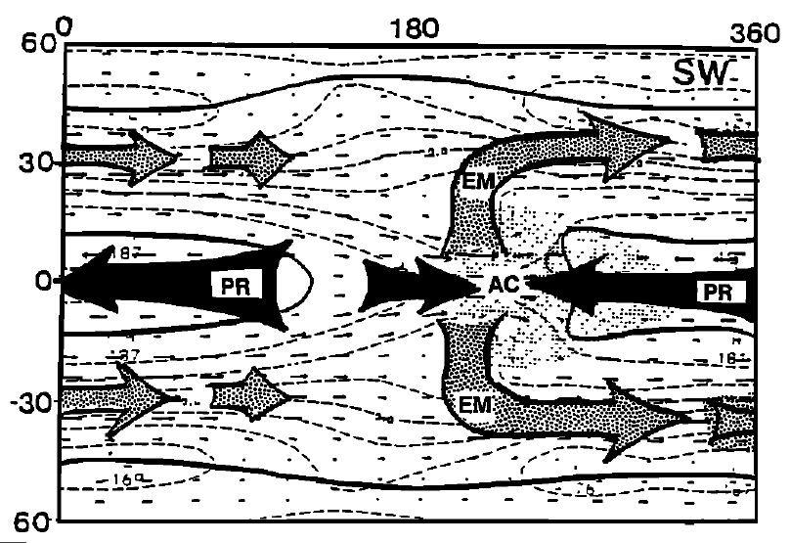
Estado básico de fundo que contém deformação por estiramento e cisalhamento
Propagação de ondas retidas no equador (setas largas) ao longo do equador e em latitudes mais altas
Fig.28 - Os transitórios formados nas regiões convectivas dos trópicos como modos capturados equatorialmente são conduzidos para o oeste ao longo do equador (PR). Como as ondas não são dispersivas, ocorre um acúmulo de energia das ondas (AC). A região oeste da troposfera superior atua como região de distribuição (EM) para trens de ondas que devem se dispersar por um estado básico potencialmente instável.

